Slide 1

电子科技大学离散数学课程组——国家精品课程
离 散 数 学
计算机科学与工程学院
示 范 性 软 件 学 院
电子科技大学

Slide 2
第一篇 预备知识
第2章 计数问题

Slide 3
2.0 内容提要
1
乘法原理和加法原理
2
排列与组合
3
容斥原理与鸽笼原理
4
离散概率
5
递归关系

Slide 4
2.1 本章学习要求
重点掌握
一般掌握
了解
1
2
3
1乘法原理和加法原理
2排列组合的计算
3利用容斥原理计算有限集合的交与并
1 鸽笼原理
2 鸽笼原理的简单应用
3 递归关系
4 递归关系的建立和计算
1 离散概率
2 离散概念的计 算公式及性质

Slide 5
表2.2.1
开胃食品 |  | 主食 |  | 饮料
种类 | 价格(元) | 种类 | 价格 | 种类 | 价格
玉米片(Co) | 2.15 | 汉堡(H) | 3.25 | 茶水(T) | 0.70
色拉(Sa) | 1.90 | 三明治(S) | 3.65 | 牛奶(M) | 0.85
 |  | 鱼排(F) | 3.15 | 可乐(C) | 0.75
 |  |  |  | 啤酒(B) | 0.75

Slide 6
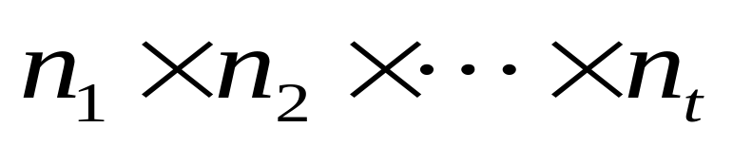
2.2.1 乘法原理
如果一些工作需要t步完成，第一步有n₁种不同的选择，第二步有n₂种不同的选择，… ，第t步有n_{t}种不同的选择，那么完成这项工作所有可能的选择种数为：

Slide 7
例2.2.2 Melissa病毒
1990年，一种名叫Melissa的病毒利用侵吞系统资源的方法来破坏计算机系统，通过以含恶意宏的字处理文档为附件的电子邮件传播。当字处理文档被打开时，宏从用户的地址本中找出前50个地址，并将病毒转发给他们。用户接收到这些被转发的附件并将字处理文档打开后，病毒会自动继续转发，不断往复扩散。病毒非常快速地转发邮件，将被转发的邮件临时存储在某个磁盘上，当磁盘占满后，系统将会死锁甚至崩溃。问经过四次转发，共有多少个接收者？
解 根据Melissa病毒的扩散原理，经过四次转发，
共有
50×50×50×50+50×50×50+50×50+ 50 +1
= 6377551个接收者。

Slide 8
例2.2.3
在一幅数字图像中，若每个像素点用8位进行编码，问每个点有多少种不同的取值。
分析 用8位进行编码可分为8个步骤：选择第一位，选择第二位，… ，选择第八位。每一个位有两种选择，故根据乘法原理，8位编码共有2×2×2×2×2×2×2×2 = 2⁸ = 256种取值。
解 每个点有256( = 2⁸) 种不同的取值。

Slide 9
2.2.2 加法原理
假定X₁, X₂, …, X_{t}均为集合，第i个集合X_{i}有n_{i}个元素。如{X₁, X₂, …, X_{t}}为两两不相交的集合，则可以从X₁, X₂, …, X_{t}中选出的元素总数为：
n₁ + n₂ + … + n_{t}。
即集合X₁∪X₂∪…∪X_{t}含有n₁ + n₂ + … + n_{t}个元素。

Slide 10
例2.2.4
由Alice、Ben、Connie、Dolph、Egbert和Francisco六个人组成的委员会，要选出一个主席、一个秘书和一个出纳员。
（1）共有多少种选法？
（2）若主席必须从Alice和Ben种选出，共有多少种选法？
（3）若Egbert必须有职位，共有多少种选法？
（4）若Dolph和Francisco都有职位，共有多少种选法？

Slide 11
例2.2.4 解
（1）根据乘法原理，可能的选法种数为6×5×4= 120；
（2）[法一] 根据题意，确定职位可分为3个步骤：确定主席有2种选择；主席选定后，秘书有5个人选；主席和秘书都选定后，出纳有4个人选。根据乘法原理，可能的选法种数为2×5×4 = 40；

Slide 12
例2.2.4 解(续)
[法二]
若Alice被选为主席，共有5×4 = 20种方法确定其他职位；若Ben为主席，同样有20种方法确定其他职位。由于两种选法得到的集合不相交，所以根据加法原理，共有20＋20 = 40种选法；

Slide 13
例2.2.4 解(续)
(3)[法一] 将确定职位分为3步：确定Egbert的职位,有3种方法；确定余下的较高职位人选, 有5个人选；确定最后一个职位的人选, 有4个人选。根据乘法原理，共有3×5×4 = 60种选法；

Slide 14
例2.2.4 解(续)
[法二] 根据(1)的结论，如果Egbert为主席，有20种方法确定余下的职位；若Egbert为秘书，有20种方法确定余下的职位；若Egbert为出纳员，也有20种方法确定余下的职位。由于三种选法得到的集合不相交，根据加法原理，共有
20＋20＋20 = 60种选法；

Slide 15
例2.2.4 解(续)
（4）将给Dolph、Francisco和另一个人指定职位分为3步：
给Dolph指定职位，有3个职位可选；
给Francisco指定职位，有2个职位可选；
确定最后一个职位的人选，有4个人选。
根据乘法原理，共有3×2×4 = 24种选法。

Slide 16
2.3 排列与组合
Zeke、Yung、Xeno和Wilma四个候选人竞选同一职位。为了使选票上人名的次序不对投票者产生影响，有必要将每一种可能的人名次序打印在选票上。会有多少种不同的选票呢？
从某个集合中有序的选取若干个元素的问题，称为排列问题。

Slide 17
2.3.1 排列问题
定义2.3.1 从含n个不同元素的集合S中有序选取的r个元素叫做S的一个r -排列，不同的排列总数记为P(n, r)。如果r = n，则称这个排列为S的一个全排列，简称为S的排列。
显然，当r>n时，P(n, r) = 0。

Slide 18
例2.3.1
从含3个不同元素的集合S中有序选取2个元素的排列总数。
解 从含3个元素的不同集合S中有序选取2个元素的排列总数为6种。
如果将这3个元素记为A、B和C，则6个排列为
AB, AC, BA, BC, CB, CA。

Slide 19
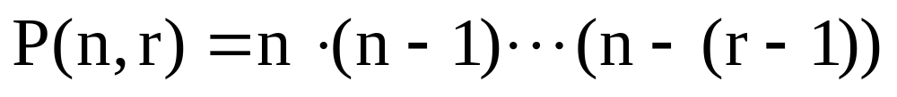
定理2.3.1
对满足r≤n的正整数n和r有
第1位
第2位
第3位
第r-1位
第r位
n
n-1
n-2
… …
n-(r-2)
n-(r-1)
图2.3.1

Slide 20
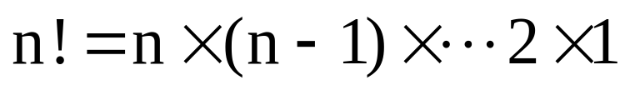
推论2.3.2
n个不同元素的排列共有n！种，其中

Slide 21
例2.3.2
A,B,C,D,E,F组成的排列中，
（1）有多少含有DEF的子串？
（2）三个字母D、E和F相连的有多少种？
解 (1)将DEF看成一个对象，根据推论2.3.2，满足条件的排列为A,B,C,DEF的全排列，共有4！=24种；
（2）根据题意，满足该条件的排列分为两步：第一步确定D, E和F三个字母的全排列，有3！种排列，第二步将已排序的D, E和F看成一个整体，与A, B和C共4个元素构造出A, B, C, D, E, F的全排列，有4！种排列。又根据乘法原理，满足条件的排列总数有3！×4！=144。

Slide 22
例2.3.3
6个人围坐在圆桌上，有多少种不同的坐法？通过转圈得到的坐法视为同一种坐法。
解 6个人围坐在圆桌上，
有120种不同的坐法。
F
E
B
A
D
C
图2.3.2
n个人围坐圆桌上，有(n-1)！种不同的坐法，我们称这种排列为环排列，从n个人中选出r个人为圆桌而坐称为环形r -排列。

Slide 23
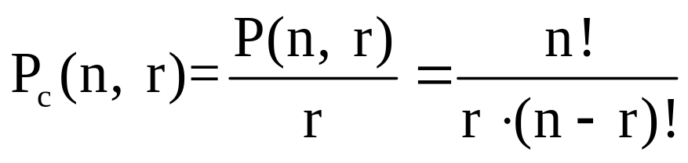
定理2.3.3
含n个不同元素的集合的环形r-排列数P_{c}(n,r)是
。 (2.3.3)

Slide 24
例2.3.4
求满足下列条件的排列数。
(1)10个男孩和5个女孩站成一排，无两个女孩相邻。
(2)10个男孩和5个女孩站成一圆圈，无两个女孩相邻.
解 (1)根据推论2.3.2，10个男孩的全排列为10!，5个女孩插入到10个男孩形成的11个空格中的插入方法数为P(11, 5)。根据乘法原理，10个男孩和5个女孩站成一排，没有两个女孩相邻的排列数为：
10!× P(11, 5) =（10!×11!)/6! 。

Slide 25
例2.3.4 解（续）
（2） 根据定理2.3.3，10个男孩站成一个圆圈的环排列数为9！，5个女孩插入到10男孩形成的10个空中的插入方法数为P(10, 5)。根据乘法原理，10个男孩和5个女孩站成一个圆圈，没有两个女孩相邻的排列法为：
9!× P(10, 5) =（9!×10!)/5!。

Slide 26
2.3.2 组合问题
定义2.3.2 从含有n个不同元素的集合S中无序选取的r个元素叫做S的一个r -组合，不同的组合总数记为C(n, r)。
当n≥r = 0时，规定C(n, r) = 1。
显然，当r>n时，C(n, r) = 0。

Slide 27
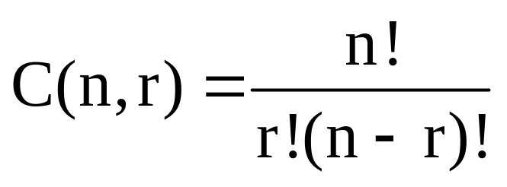
定理2.3.4
对满足0< r ≤n的正整数n和r有，即
证明 先从n个不同元素中选出r个元素，有C(n, r)种选法，再把每一种选法选出的r个元素做全排列，有r！种排法。

Slide 28
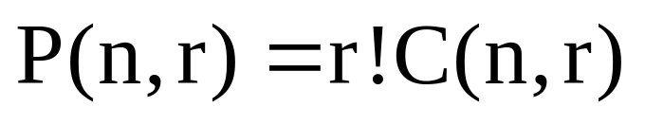
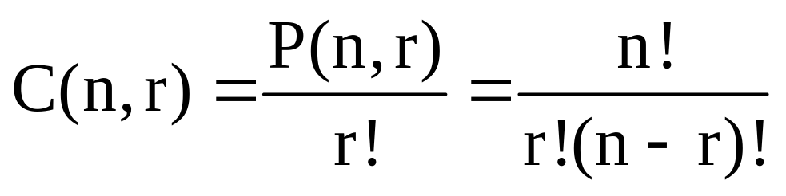
定理2.3.4（续）
根据乘法原理，n个元素的r排列数为：
即

Slide 29
例2.3.5
一副52张的扑克牌含有4种花色：梅花、方片、红桃和黑桃；各有13种点数，分别为A, 2—10, J, Q, K。试求满足下列条件的组合数。
（1）手中持有5张牌称为一手牌，一手牌共有多少种可能的组合？
（2）一手牌中的5张都是同一花色，共有多少种可能的组合？
（3）一手牌中有3张牌点数相同，另外两张牌点数相同，共有多少种可能的组合？

Slide 30
例2.3.5 解
（1）一手牌可能的组合数等于从52张牌中选出5张的可能组合数，有C(52,5)种可能的组合；
（2）选同一花色的5张牌分两步进行：一选花色，有C(4, 1)种，二在选定的花色中选5张牌，有C(13, 5)种。据乘法原理，有C(4,1)×C(13,5)种；

Slide 31
例2.3.5 解（续）
（3）该组合问题需四步完成：
一选第一个点数，有C(13,1)种；
二选第二个点数，有C(12,1)种：
三选第一点数的3张牌，有C(4, 3)种；
四选第二点数的2张牌，有C(4,2)种。
根据乘法原理，共有C(13,1)×C(12, 1)×C(4, 3)×C(4, 2)= 13×12×4×6=3744种选法。

Slide 32
2.4 容斥原理与鸽笼原理
容斥原理是研究若干有限集合交与并的计数问题
鸽笼原理则是研究某些特定对象的存在性问题。

Slide 33
2.4.1 容斥原理
定义2.4.1 所谓容斥，是指我们计算某类物体的数目时，要排斥那些不应包含在这个计数中的数目，但同时要包容那些被错误地排斥了的数目，以此补偿。这种原理称为容斥原理(The Principle of Inclusion-exclusion)，又称为包含排斥原理。

Slide 34
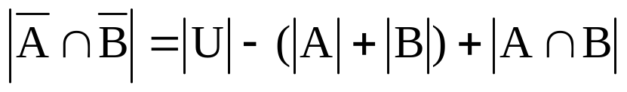
定理2.4.1
A∩B
A-B
设A和B是任意有限集合，有
|A∪B| = |A|＋|B|－|A∩B|。
分析 由图2.4.1容易看出，
A∪B = (A - B)∪(A∩B)∪(B - A)，
A = ( A - B)∪(A∩B)，
B = (A∩B)∪(B - A)。
U
A
B
图2.4.1
B-A
|A∪B| = |A-B|+|A∩B|+|B-A|
|A| = |A-B|+|A∩B|
推论2.4.2 设U为全集，A和B是任意有限集合，则
|B| = |A∩B|+|B-A|

Slide 35
例2.4.1
对所给的集合验证定理2.4.1。
（1）A = {1,2,3,4}，B = {2,3,5,6,8}；
（2）A = {1,2,3,4}，B = {5,6,7,8}。
根据定理2.4.1，
    需先计算A∪B和A∩B，
    再计算|A|,|B|和|A∪B|，
    然后代入公式(2.4.1)两端，验证等式即可。
解 (1)∵ A∪B={1,2,3,4,5,6,8}，A∩B={2,3}
∴ |A∪B| = 7,|A∩B|=2。
又∵ |A|=4, |B|=5，
∴ |A|＋|B|－|A∩B|=4＋5－2=7= |A∪B|即定理2.4.1成立；
(2)略。
分析

Slide 36
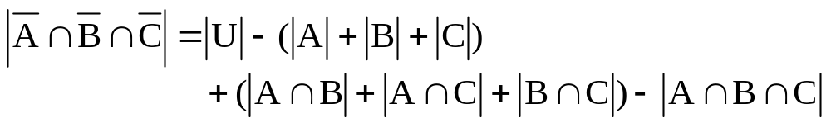
三个集合的情形
定理2.4.3 设A，B和C是任意三个有限集合，有
(2.4.3)
推论2.4.4 设U为全集， A，B和C是任意有限集合，则
(2.4.4)

Slide 37
例2.4.2
调查260个大学生，获得如下数据：64人选修数学课程，94人选修计算机课程，58人选修商贸课程，28人同时选修数学课程和商贸课程，26人同时选修数学课程和计算机课程，22人同时选修计算机课程和商贸课程，14人对三种课程都选修。问
（1）调查中三种课程都不选的学生有多少？
（2）调查中只选修计算机科学课程的学生有多少？

Slide 38
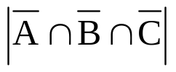

例2.4.2 解
设A、B、C分别表示选修数学课程，计算机课程和商贸课程的人构成的集合，
则三种课程都不选的学生集合为 ，只选修计算机科学课程学生的集合为 。
U
A
B
C
图2.4.2

Slide 39
例2.4.2 解（续）
（1）∵|U|=260, |A|=64, |B|=94, |C|=58,|
A∩C|=28 ,|A∩B|=26 ,|B∩C|=22,
|A∩B ∩ C|=14，所以利用容斥原理得
=106;
（2）

Slide 40
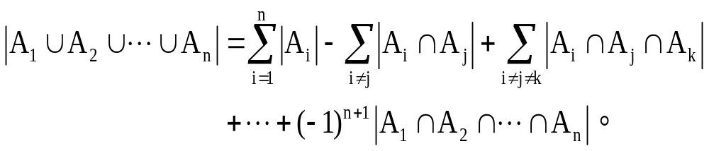
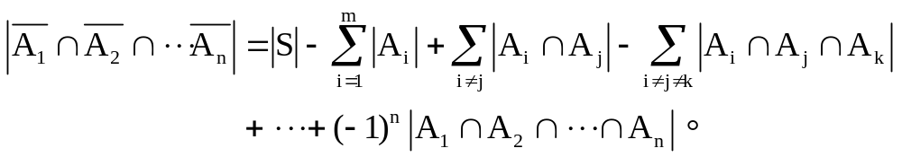
容斥原理的推广
定理2.4.5 设A₁, A₂, …, A_{n}是任意n个有限集合，则
推论2.4.6 设U为全集，A₁, A₂, …, A_{n}是任意n个有限集合，则

Slide 41
例2.4.3
对24名科技人员进行掌握外语情况的调查，其统计资料如下：会英、日、德、法语的人数分别为13、5、10和9。其中同时会英语、日语的人数为2；同时会英语和德语、同时会英语和法语、同时会德语和法语两种语言的人数均为4；会日语的人既不会法语也不会德语。试求
(1)只会一种语言的人数各为多少？
(2)同时会英、德、法语的人数为多少？

Slide 42
例2.4.3 解
设A、B、C、D分别为会英、日、德、法语的人的集合，由已知条件可知：
|A|＝13，|B|＝5，|C|＝10，|D|＝9，
|A∩B|＝2，|A∩C|＝|A∩D|＝|C∩D|＝4，|B∩C|＝|B∩D|＝0,
|A∩B∩C|＝|A∩B∩D|＝|B∩C∩D|＝0，
|A∩B∩C∩D|＝0，|A∪B∪C∪D|＝24，

Slide 43
例2.4.3 解（续）
利用容斥原理，并代入已知条件得
24＝13＋5＋10＋9－2－4－4－4－0－0
＋0＋0＋0＋|A∩C∩D|－0。
得:|A∩C∩D|＝1，即同时会英、德、法语的只有1人。

Slide 44
例2.4.3 解（续）
设只会英、日、德、法语的人数分别为x₁,x₂,x₃,x₄，则
x₁＝|A|－|(B∪C∪D)∩A|
＝|A|－|(B∩A)∪(C∩A)∪(D∩A)|
对B∩A、C∩A、D∩A应用容斥原理，得
|(B∩A)∪(C∩A)∪(D∩A)|
＝2＋4＋4－0－0－1＋0＝9
故，x₁＝13-9＝4。
类似地可求出：x₂＝3，x₃＝3，x₄＝2。

Slide 45
2.4.2 鸽笼原理
鸽笼原理（Pigeonhole Principle）又称为抽屉原理、鸽舍原理，是指如下定理。
定理2.4.7(鸽笼原理) 若有n+1只鸽子住进n个鸽笼，则有一个鸽笼至少住进2只鸽子。
证明(反证法) 假设每个鸽笼至多住进1只鸽子，则n个鸽笼至多住进n只鸽子，这与有n+1只鸽子矛盾。故存在一个鸽笼至少住进2只鸽子。
注意：
（1）鸽笼原理仅提供了存在性证明；
（2）使用鸽笼原理，必须能够正确识别鸽子(对象)和鸽巢(某类要求的特征)，并且能够计算出鸽子数和鸽巢数。

Slide 46
例2.4.4
抽屉里有3双手套，问从中至少取多少只，才能保证配成一双？
答：4只。

Slide 47
例2.4.5
设1到10中任意选出六个数，那么其中有两个数的和是11。
证明 (1)构造5个鸽笼：
A₁={1,10}，A₂={2,9}，A₃={3,8}，
A₄={4,7}，A₅={5,6}
(2)选出的6个数为鸽子.
根据鸽笼原理，所选出的6个数中一定有两个数属于同一个集合，这两个数的和为11。

Slide 48
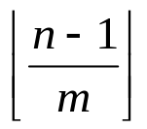
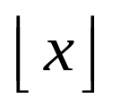
定理2.4.5
若有n只鸽子住进m(n>m)个鸽笼，则存在一个鸽笼至少住进 +1只鸽子。这里， 表示小于等于x的最大整数。

Slide 49
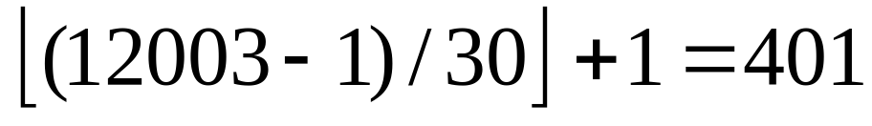
例2.4.6
如果一个图书馆里30本离散数学书共有12003页，那么必然有一本离散数学书至少有401页。
证明 设页是鸽子，离散数学书是鸽笼，把每页分配到它所出现的离散数学书中，根据定理2.4.5，则存在一个鸽笼至少住进
即结论得证。

Slide 50
2.5 离散概率简介
概率(Probability)是17世纪为分析博弈游戏而发展起来的学科，最初计算概率仅有计数一种方法。
本节主要介绍离散概率的基本概率、基本性质和概率计算的简单例子。

Slide 51
2.5.1 基本概念
问题：掷出一个各面同性的骰子，求掷出偶数的概率。其中“各面同性”是指当骰子掷出时，各个面出现的机会均等。
定义2.5.1
能生成结果的过程称为实验(experiment)；
实验的结果或结果的组合称为事件(event)，
包含所有可能结果的事件称为样本空间(sample space)。
假如骰子的六个面分别标记为1, 2, 3, 4, 5, 6，当掷出一个骰子时，一定能掷出6种结果中的一种，我们称掷出骰子的过程为实验，掷出的结果(假如掷出2)或结果的组合(假如掷出两个骰子，一个掷出1，一个掷出3)称为事件，当掷出一个骰子时得到的6种可能1, 2, 3, 4, 5, 6称为样本空间。

Slide 52
例2.5.1
请举例说明下列实验可能发生的事件，并列出其样本空间。
（1）掷出一个六个面的骰子；
（2）从1000个微处理器中随机抽取5个；
（3）在北京人民医院选取一个婴儿。

Slide 53
例2.5.1 解
可能发生的事件举例如下：
（1）掷出一个六个面的骰子，得到的点数是4；
（2）从1000个微处理器中随机抽取5个，没有发现次品；
（3）在北京人民医院选取了一个女婴。
各实验的样本空间为：
（1）1, 2, 3, 4, 5, 6；
（2）从1000个微处理器中选取5个的所有组合；
（3）北京人民医院的所有婴儿。

Slide 54
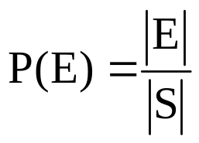
定义2.5.2
有限样本空间S中的事件E的概率P(E)定义为：
。 (2.5.1)
其中|E|, |S|分别表示集合E和S的基数。

Slide 55
例2.5.2
掷出一个各面同性的骰子，求掷出偶数的概率。
解 设掷出偶数这个事件为E，样本空间为S，则根据题意|E| = 3, |S| = 6。代入式(2.5.1)，得
P(E) = 3/6 = 1/2。

Slide 56
例2.5.3
掷出两个各面同性的骰子，求点数之和为10的概率。
解 设点数之和为10这个事件为E，样本空间为S，则根据题意|E| = 3, |S| = 36。代入式(2.5.1)，得P(E) = 3/36 = 1/12 。

Slide 57
例2.5.4
在福利彩票中，若彩民从1～52个数中选取的6个数与随机生成的中奖数字相同(不计顺序)，则可以赢得大奖。求一张彩票赢得大奖的概率。
解 从52个数字中选取6个共有C(52, 6)种选法，即|S| = C(52, 6)，而得大奖的组合只有一种，即|E| = 1，根据式(2.5.1)，得：
P(E) = 1/ C(52, 6) = 0.00000004。

Slide 58
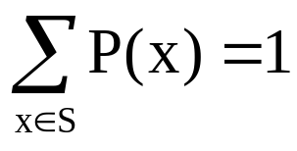
2.5.2 离散概率函数
定义2.5.3 如果函数P将样本空间S的每一个结果x映射为实数P(x)，且对任意的x∈S，满足
（1）0≤P(x)≤1；
（2） 。
则称函数P是概率函数。
说明
条件(1)保证一个结果的概率为非负数且不超过1；条件(2)保证所有结果的概率之和为1，即进行实验后，必出现某个结果。

Slide 59
例2.5.5
一个一面较重的骰子，2～6以相同的机会出现，1出现的机会是其他数字的3倍。试求出1～6的概率函数值。
解 设P(2) = P(3) = P(4) = P(5) = P(6) = a，则P(6) = 3a。又因为P(1)+ P(2)+ P(3)+ P(4)+ P(5)+ P(6) = 1，所以有5a＋3a = 1，即a = 1/8。从而P(2) = P(3) = P(4) = P(5) = P(6) =1/8 ，P(6) =3/8。

Slide 60
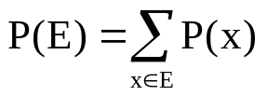
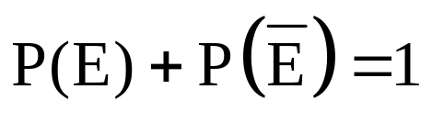
概率函数
定义2.5.4 设E是一个事件，E的概率函数P(E)定义为 。
在例2.5.5中，出现奇数点的概率则为
P(1)+ P(3)+ P(5) =5/8 。
定理2.5.1 设E是一个事件，E的补的概率满足 。 (2.5.2)

Slide 61

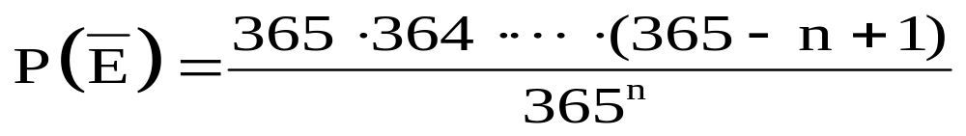
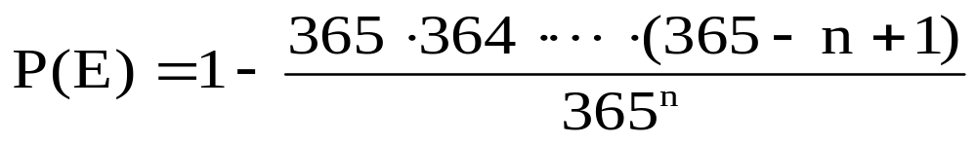
例2.2.6 生日问题
n个人中，求至少有两个人生日相同(同月同日不计年)的概率。假定出生在某天的概率均等，忽略2月29日。
解 设E表示“至少两个人生日相同”，则 表示“没有两个人生日相同”，则
。
从而
。
事实上，随着天数n的增加，至少两个人
生日相同的概率也随着增加，当n≥23时，
至少有两个人生日相同的概率大于1/2。

Slide 62
两个事件并的概率
定理2.5.2 设E₁和E₂是两个事件，则
P(E₁∪E₂)=P(E₁)＋P(E₂)－P(E₁∩E₂) (2.5.3)
如果E₁∩E₂=Φ，即E₁与E₂为不相交的事件，则有下面的推论。
推论2.5.3 设E₁和E₂是两个不相交的事件，则
P(E₁∪E₂) = P(E₁)＋P(E₂) (2.5.4)

Slide 63
例2.5.7
掷出两个各面同性的骰子，得到“一对”(两个骰子点数相同)或点数和为6的概率是多少？
解 设E₁表示事件“一对”，E₂表示事件“点数和为6”，则样本空间大小是36，
事件E₁的种数为6,即
(1,1),(2, 2),(3,3),(4,4),(5,5),(6,6),
事件E₂的种数为5，即(1,5),(2,4),(3,3),(4,2),(5, 1)。
E₁∩E₂的种数为1。

Slide 64
例2.5.7 解（续）
从而
P(E₁) =1/6 , P(E₂) = 5/36, P(E₁∩E₂) = 1/36 。
根据式(2.5.3)，有
P(E₁∪E₂)=1/6＋5/36－1/36=5/18 。
即得到“一对”或点数和为6的概率是5/18 。

Slide 65
2.6 递归关系
递归关系可用于解决一些特定的计数问题。
递归关系是序列中第n个元素与它相邻前若干个元素之间的关系。
例如
第一个数是5；
2、将前一项加3得到后一项。
5, 8, 11, 14, …
递归关系
a₁ = 5，
a_{n} = a_{n-1}+3

Slide 66
定义2.6.1
对序列a₀, a₁, a₂, …,a_{n - 1}, …，
用a₀,a₁,a₂, …,a_{n - 1}中的某些项表示a_{n}的等式称为递归关系(recurrence relation)。显示地给出序列a₀, a₁, a₂, …的有限项的值，称为初始条件(initial condition)。
显然，递归关系和确定的初始条件一起，才能确定一个序列。

Slide 67
例2.6.1
某人投资1000元，每年可收益12％。A_{n}表示他在第n年末的总资产。求出定义序列{A_{n}}的递归关系和初始条件。
解 序列{A_{n}}的递归关系和初始条件分别为：
A_{n} = A_{n - 1}＋0.12×A_{n} ₋₁= 1.12 A_{n} ₋₁, n≥1 ,
A₀ = 1000

Slide 68
例2.6.2
S_{n}表示不含子串“111”的n位字符串的个数。求出序列{S_{n}}的递归关系和初始条件。
解 序列{S_{n}}的递归关系和初始条件分别为：
S_{n} = S_{n-1}＋S_{n-2}＋ S_{n-3}，n≥4,
S₁ = 2, S₂ = 4, S₃ = 7。

Slide 69
2.7 计数问题的应用
例2.7.1 7个科学工作者从事一项机密的技术研究，他们的工作室装有电子锁，每位科学工作者都有打开电子锁用的“钥匙”。为了安全起见，必须有4位在场时才能打开大门。试问该电子锁至少应具备多少个特征？每位科学工作者的“钥匙”至少应有多少种特征？
解 为了使任意3个人在场时至少缺少一个特征而打不开门，该电子锁至少应具备C(7,3)=35种特征；每个科学工作者的“钥匙”至少要有C(6,3)= 20种特征。

Slide 70
例2.7.2
某一制造铁盘的工厂，由于设备和技术的原因只能将生产盘子的重量控制在a克到（a+0.1）克之间。现需要制成重量相差不超过0.005克的两铁盘来配制一架天平，问该工厂至少要生产多少铁盘才能得到一对符合要求的铁盘。

Slide 71
例2.7.2 解
将铁盘按重量分类，
所有a克到a+0.005克的分为第一类；
a+0.005克到a+0.01克的分为一类；
a+0.01克到a+0.015克的又为一类，….，
最后，a+0.095克到a+0.1克为一类，共计20类，
由鸽笼原理知，若该工厂生产21个铁盘，那么就能得知有两个铁盘属于同一类，因而它们之间的重量差将不超过0.005克。

Slide 72
例2.7.3 Fibonacci数列
假定一对新出生的兔子一个月又成熟，并且再过一个月开始生出一对小兔子。按此规律，在没有兔子死亡的情形下，一对初生的兔子，一年可以繁殖成多少队兔子？
解 因为F_{n} = F_{n-1} + F_{n-2}，所以根据迭代法，有
F₁₂ = F₁₁ + F₁₀ = 2F₁₀ + F₉ = 3F₉ + 2F₈
= 5F₈ + 3F₇ = 8F₇ + 5F₆
= … = 89F₂ +55F₁ = 89 + 55 =143 。

Slide 73
例2.7.4
计算下面算法中基本操作的次数算法
输入：s₁, s₂, … ,s_{n}和序列的长度。
输出：s₁, s₂, … ,s_{n}，按非递减顺序排列。

Slide 74
例2.7.4 （续）
1. selection_sorts(s,n){
2. //基本情况
3. if (n= =1) 4.return
5. //找到最大的元素
6. max_index = 1 //初始时认为s₁是最大的元素
7. for i=2 to n
8. if (s_{i}>smax_index)//比较得到较大的元素，并更新最大元素
9. max_index = i 10. //将最大的元素移至序列尾
11. swap((s_{n}, smax_index)
12. selection_sort(s, n-1)
13. }

Slide 75
例2.7.4 解
设计算n个数排序的比较执行次数为b_{n}，则该算法中的比较语句的执行次数的递归关系为：
b_{n}= b_{n-1} + n – 1，
其初始条件为：b₁ = 0。

Slide 76
例2.7.4 解（续）
用迭代法求解该递归关系：
b_{n}=b_{n-1}+n–1 =b_{n-2}+n–2+n-1
=b_{n-3}+n–3+n–2+n–1
= … = b₁ + 1 + 2 + … +n–3 + n–2 + n–1
= 0 + 1 + 2 + … +n – 3 + n–2 + n–1
= n(n-1)/2。

Slide 77
2.8 本章总结
1、乘法原理和加法原理的基本含义；
2、r-排列，全排列，环形r排列，环排列，r-组合的基本概念，它们之间关系和相应的计算公式；
3、容斥原理和鸽笼原理的基本概念及正确使用；
4、实验、事件、样本空间、概率函数的基本概念，离散概率的计算；
5、递归关系、初始条件的概念、递归关系的建立和求解。

Slide 78
习题类型
（1）基本概念题：涉及离散概率的基本概念；
（2）计算题：涉及排列数与组合数的计算，利用容斥原理的计算，离散概率的计算和递归关系的建立与求解；
（3）证明题：涉及对鸽笼原理的应用。

Slide 79
习题
第44-45页
2. 6. 8. 11. 14. 19. 20.
21. 24. 26. 27.

Slide 80
Thank You !
http://202.115.21.136:8080/lssx/

